Slide 1
成果登记表填写及办理流程
科技处
2021年5月

Slide 2
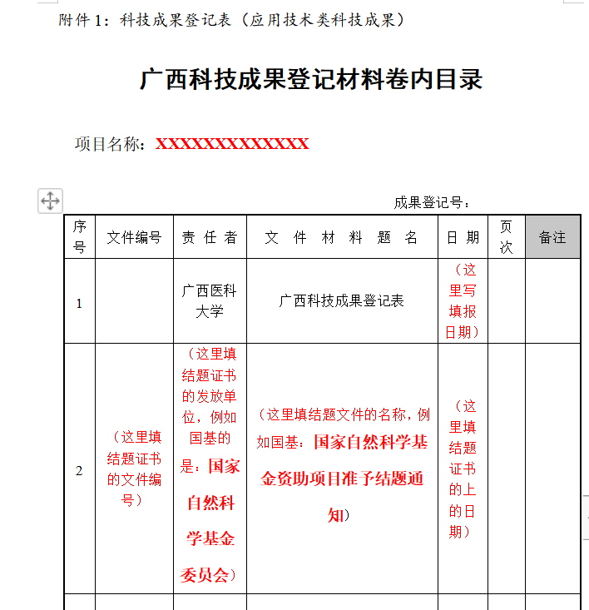
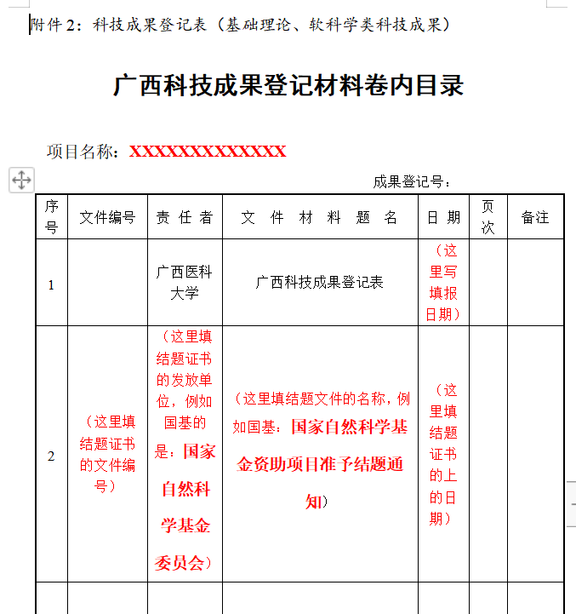
成果登记表共有两类，请根据自己项目的情况选择其中之一进行填写即可。
这里放两个成果登记表的封面，告诉大家有两种表，请选择一种，下面要有两个表的填写示范，如果有重复，就写同上表，不同的地方就贴出来。

Slide 3
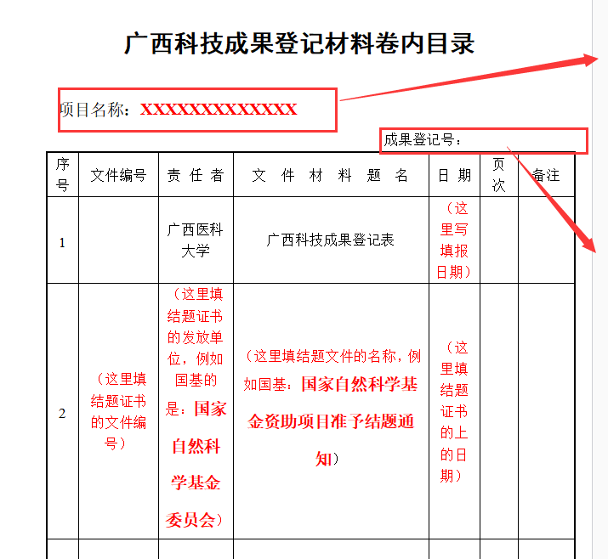
课题在批准立项时的名称，或鉴定（评审、验收）证书、知识产权证书上的名称
不用填
两类表格此部分要求一致！！

Slide 4
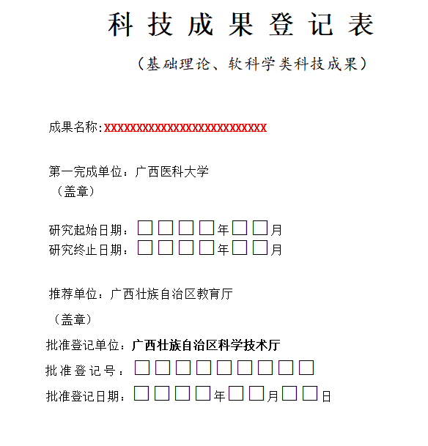
两类表格此部分要求一致！！
研究的日期
不用填

Slide 5
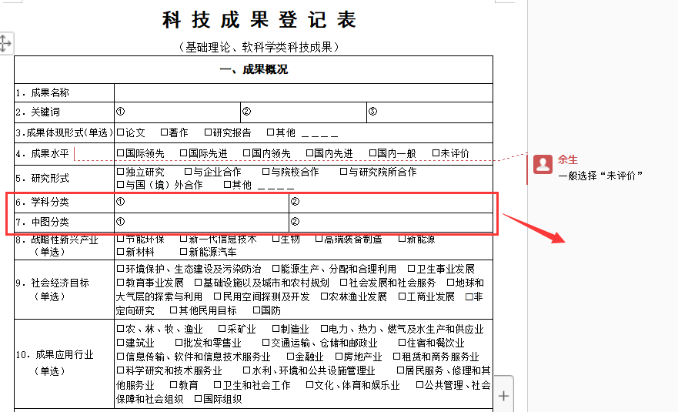
两类表格此部分要求一致！！
必须填，按照《学科分类与代码》（GB/T13745-2009） 和中国图书资料分类法（第四版）填写

Slide 6
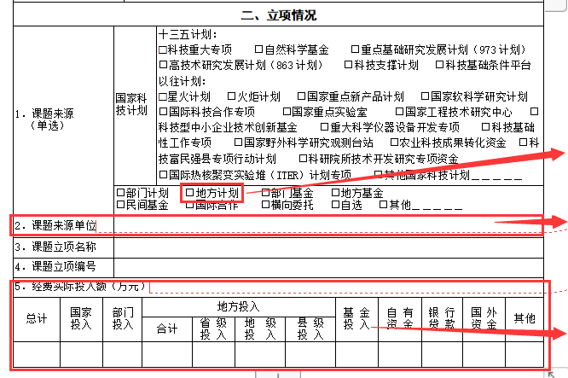
两类表格此部分要求一致！！
广西自然基金、教育厅项目等省级财政经费支持项目选这个
填项目的来源单位，不要填广西医科大学
不要留空，没有的地方填0

Slide 7
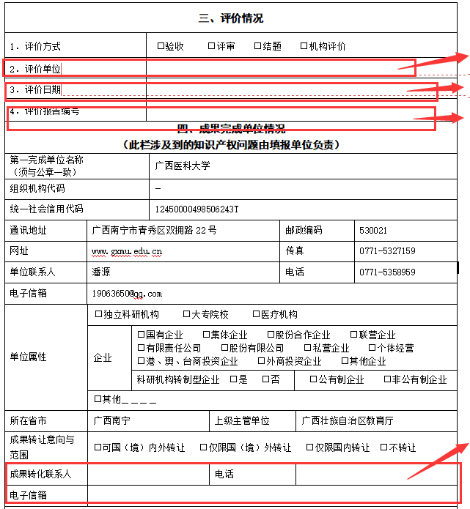
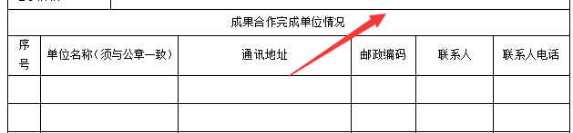
两类表格此部分要求一致！！
填发放结题或验收证书的单位
结题或验收证书的日期
证书上的编号
有合作单位的需提供合作协议
不转让也要填写！以便在系统填写有问题是联系到具体负责人

Slide 8

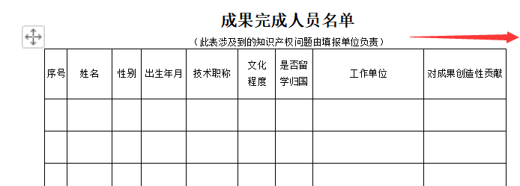
字数必须500~2000字
人员名单要与结题证书或验收证书上完成人保持一致（姓名、排序，请勿出现错别字。）
两类表格此部分要求一致！！

Slide 9
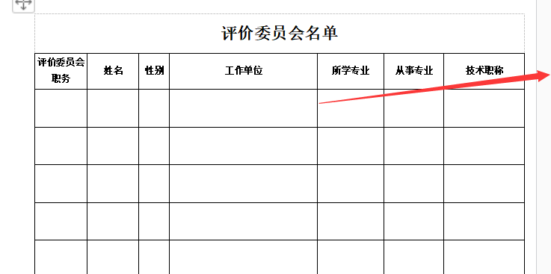
两类表格此部分要求一致！！
通过验收的项目请按照验收证书中评价委员列表填写，如果是通过下文结题的项目不用填写。

Slide 10
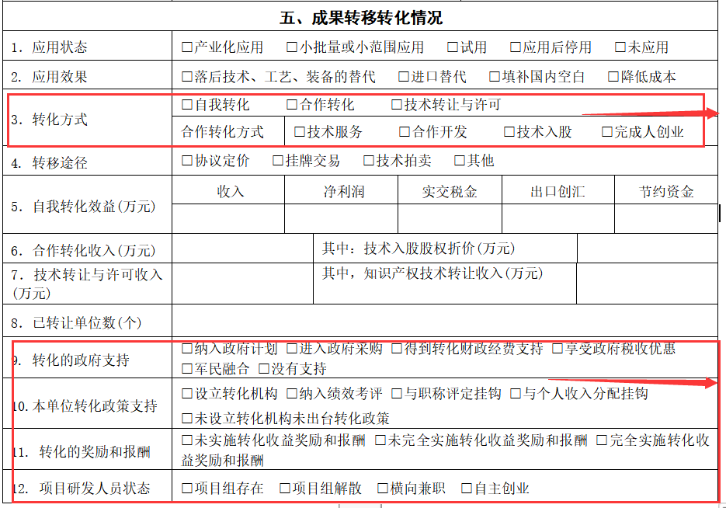
此部分仅成果应用类填
单选
必须勾选

Slide 11
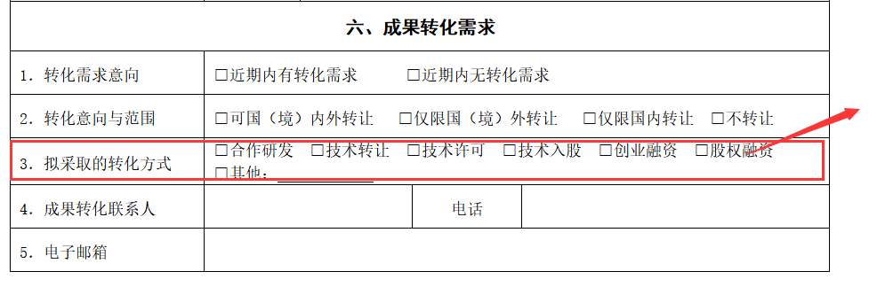
此部分仅成果应用类填
单选

Slide 12
如有其他不清楚的地方请仔细研读表格后的
填表说明

Slide 13
填写好的登记表交到科技处（一式两份，麻绳装订）
科技处收到登记表后统一到学校、教育厅进行盖章
科技处将盖好的材料拿到科技情报所进行登记
登记后获得成果登记号，并逐一通知各项目联系人进行系统填报
填报完毕后，等待情报所审核，审核通过后等待科技厅公示，公示30天后方可获得证书
科技处集中办理流程（每月月底集中办理一次）：
填写好的登记表拿到科技处审核（一式两份，麻绳装订）
OA申请用章盖学校的章
教育厅进行盖章
到科技情报所登记
填报系统
填报完毕后，等待情报所审核，审核通过后等待科技厅公示，公示30天后方可获得证书
个人办理流程：

Slide 14
科技处科研成果与转化科
地址：综合楼12楼1201
联系人：潘源
电话：5358959

